Slide 1
Evenimente MaST în 2023 sub egida Consiliului Județean Călărași
Călărași, 19 decembrie 2023
K. Nicolae Micescu, PhD

Slide 2
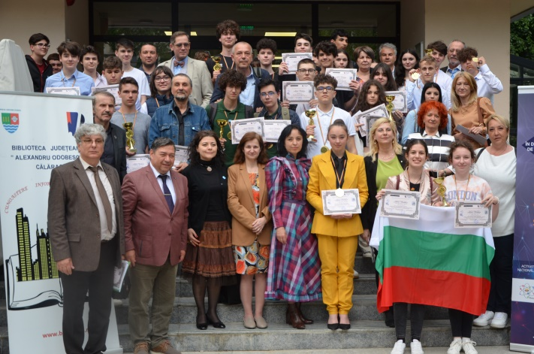
Evenimente MaST 2023
Rezultatele județului Călărași
1 premiu I
Colegiul Național Barbu Știrbei Călărași, cu lucrarea Sistem fotovoltaic didactic monitorizat IoT
Elevi: Sebastian Emanuel Călin, Cătălina Baicu
Coordonator: prof. dr. Marin Oprea
Conceptul de “Internet al obiectelor” (prescurtat IoT) reprezintă un sistem de dispozitive interconectate, conectate la internet și care interacționează prin schimbul de informații prin intermediul unei rețele, fără a fi nevoie de contact uman cu un computer sau cu alte persoane.
1 premiu II
Colegiul Național Neagoe Basarab Oltenița, cu lucrarea Convertizor 12 V c.c. – 240 V c.c.
Elevi: Ionuț-Cristian Cioboteanu, Ioana-Alexandra Iane, Melisa-Gina Zurnaci
Coordonator: prof. Cezar Ghergu
4 Mențiuni
Liceul Teoretic Mihai Eminescu Călărași, cu lucrarea Ultra-Robo
Colegiului Național Barbu Știrbei Călărași - Sistem de monitorizare a calității apei
Liceul Pedagogic Ștefan Bănulescu Călărași - Recuperarea argintului din filmele radiologice
Colegiul Național Neagoe Basarab Oltenița – Comunicarea prin unde electomagnetice
Concursul de Știință și Tehnică Florin Vasilescu pentru elevii de liceu, ediția a XXII –a
Călărași, 19 mai 2023
Organizatori : Biblioteca Județeană Călărași, Fundația Grupul de Inițiativă pentru Învățământul Fizicii
Finanțator :Consiliul Județean Călărași
17 echipe, 40 elevi, 17 profesori

Slide 3
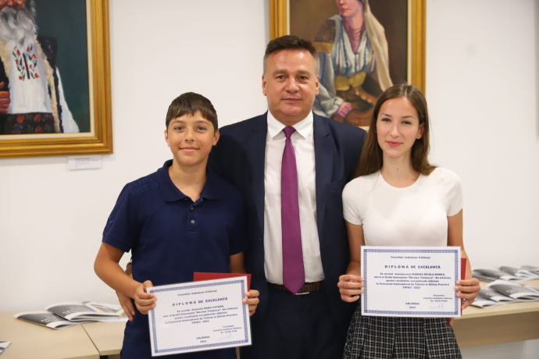
Evenimente MaST 2023
Rezultate
Medalie de Aur
Echipa Școlii Gimnaziale Nicolae Titulescu Călărași
Elevii:
Nicola Iasmina Manea
Radu Catană
Profesori îndrumători:
Mirela Oprea, Nicușor Călin, Silvia Carapidis
Concursul internațional de Științe TIPSCI
Organizatori:
Lakeside Educational Lab Klagenfurt Austria
Premiere realizată de președintele Consiliului Județean Călărași

Slide 4
Evenimente MaST 2023
Rezultate ale elevilor din județul Călărași
Secțiunea Novice
Mențiune - Școala Gimnazială Unirea Călărași, cu tema Măreția naturii
Elevi :
Crăciun Valentina-Gabriela
Iordache Alina-Gabriela
Prof. coordonator :
Artemiza Milea
Secțiunea Maestru
Premiul II - Liceul Pedagogic „Ștefan Bănulescu” Călărași , cu tema Ideas in Action
Elevi :
Păpurică Sonia, Manole Iuliana-Aida
Prof. coordonator :
Mihaela Ion
Fizica în imagini, concurs cu participare indirectă
ediția a III –a
Organizatori:
Fundația Grupul de Inițiativă pentru Învățământul Fizicii Călărași
Asociația pentru Performanță în Fizică Sibiu

Slide 5
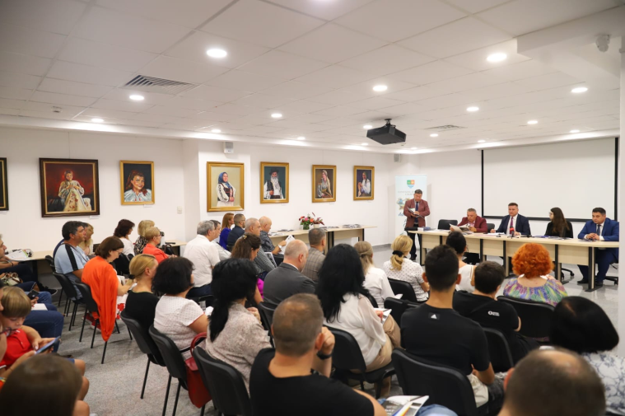
Evenimente MaST
Lansarea primului număr al Revistei - Magazin de cultură științifică și tehnică Danubius Park la Biblioteca Județeană Alexandru Odobescu Călărași,
27 iulie 2023

Slide 6
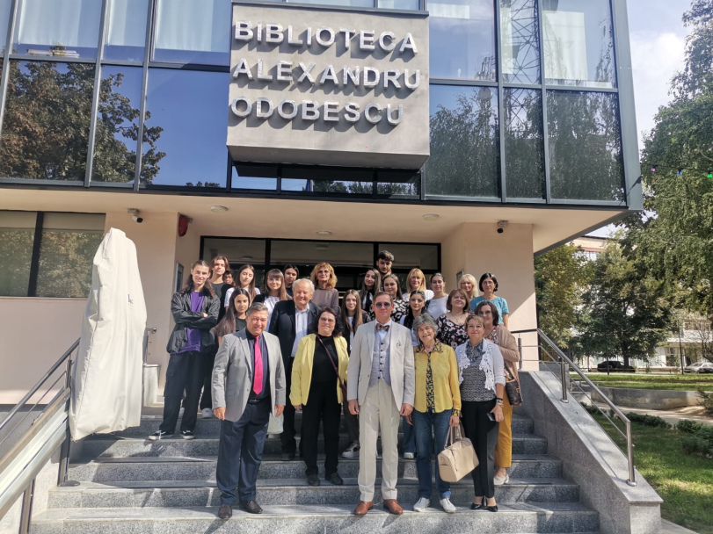
Evenimente MaST 2023
Conferința:
Energia nucleară, mit sau adevăr
Călărași, 28 septembrie 2023
Invitat special:
Dr. fiz. Radu – Alin Vasilache

Slide 7
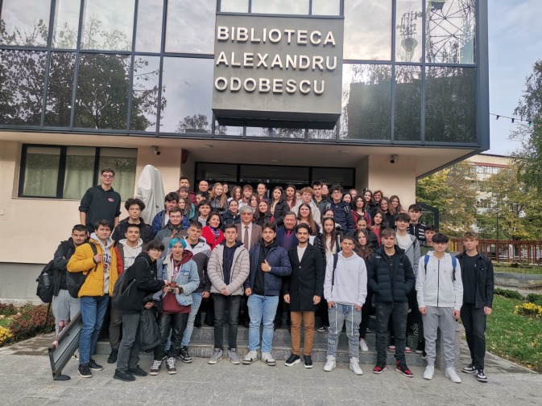
Evenimente MaST 2023
Conferința:
Inteligența artificială, între speranță și îngrijorare
Călărași, 23 noiembrie 2023
Invitat special:
Prof. dr. Laurențiu Zagăr

Slide 8
Evenimente MaST 2023
Conferința:
Educația MaST și dezvoltarea durabilă a județului Călărași
Călărași, 19 decembrie 2023
Invitat special:
Prof. Nicușor Călin,
inspector școlar general adjunct la Inspectoratul Școlar Județean Călărași

Slide 9
Klaus Nicolae Micescu

